Slide 1
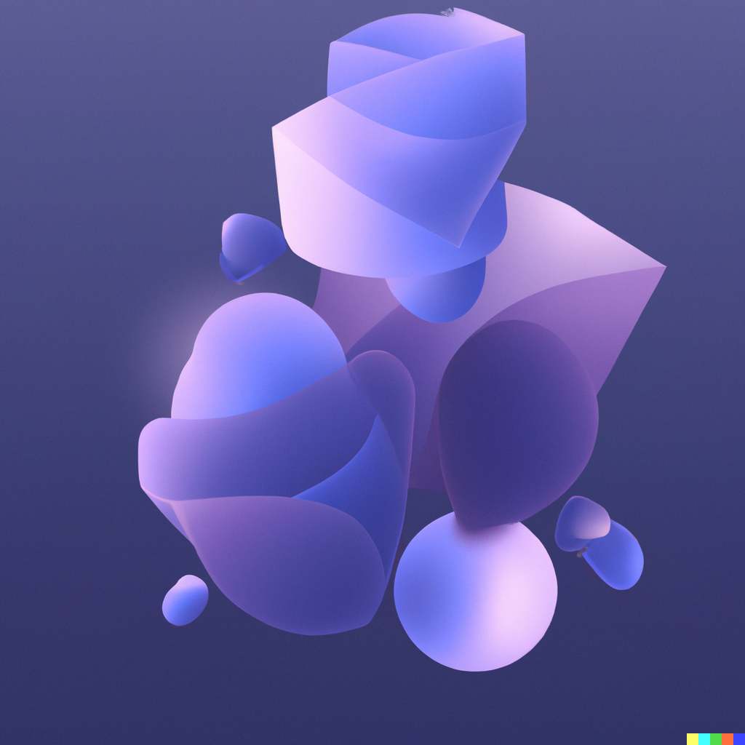

Gitcon - E-Gitarre als MIDI-Device
Notes:
[Simon]
Sehr geehrtes Bildungskomitee
Wir stellen Ihnen heute unser Diplomprojekt „Gitcon“ vor, eine MIDI-Schnittstelle für E-Gitarren
Im umfang dieser Präsentation wird jeder seinen Beitrag zum Diplomprojekt erläutern welcher im Anschluss zur Diskussion freisteht

Slide 2
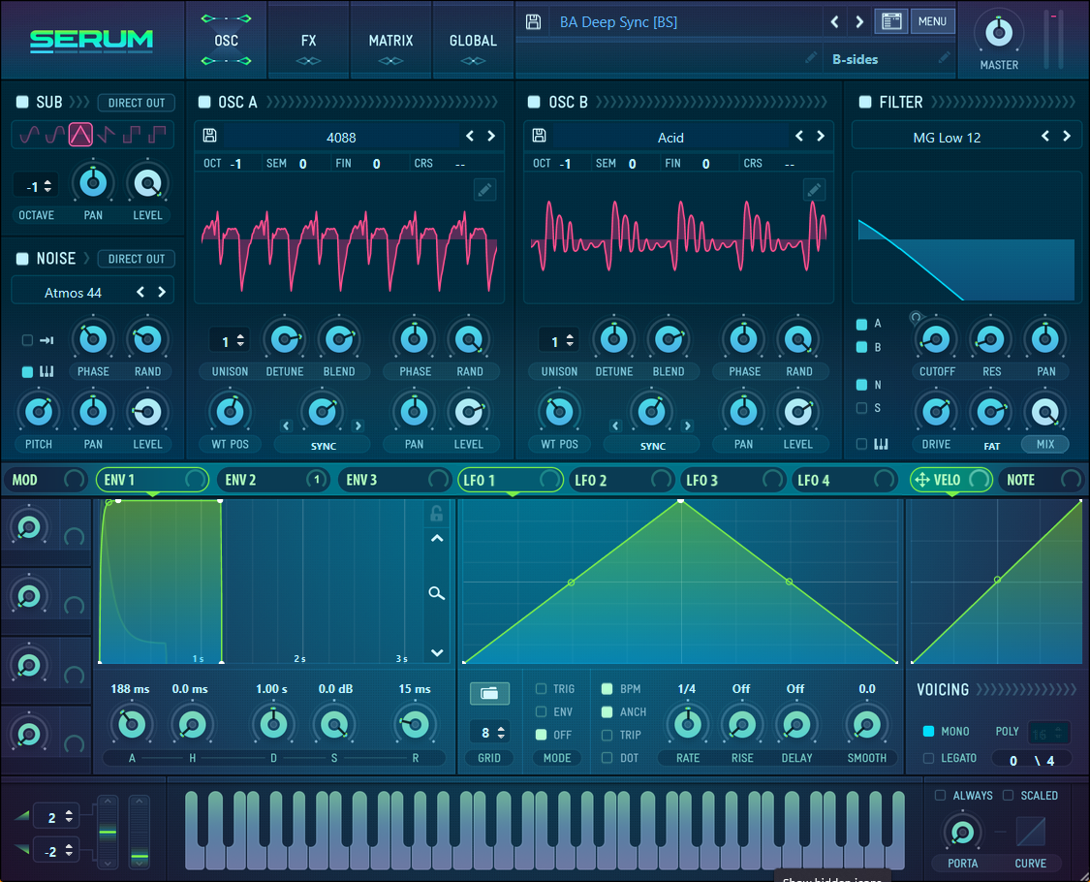

Ausgangssituation
Musik Produktion mit Software
Intuitive Eingabegeräte
Notes:
[Simon]
Aus Interesse und Leidenschaft habe ich mich in den Letzten Jahren viel mit Audiotechnik und Musik befasst, wodurch ich auch mit Software gearbeitet habe, um Musik zu produzieren.
Dieses Interesse teilt auch Laurenz mit mir, weswegen wir uns als Team zusammen gefunden haben, um an einem Projekt zu arbeiten, welches sich mit Audiotechnik befasst.
Nun kann man sich vielleicht denken, dass mit der Maus in einem Fenster am PC herum zu klicken nicht sehr intuitiv ist und das stimmt auch.
Deshalb gibt es spezielle musikalische Eingabegeräte für den PC, sogenannte MIDI Controller

Slide 3
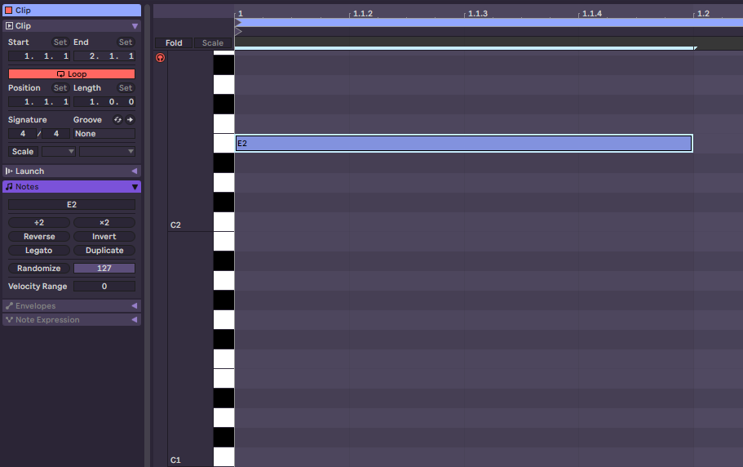
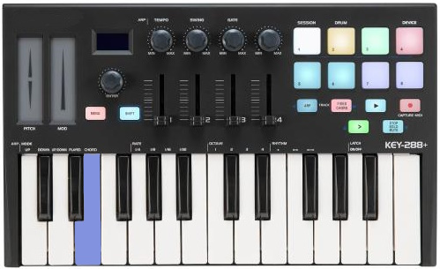
MIDI Controller
Notes:
[Daniel]
MIDI Controller gibt es in vielen Formen, am häufigsten kommen jedoch elektronische Klaviere vor, welche mit dem MIDI-Protokoll mit der Software interagieren.
Das MIDI Protokoll ist ein standardisiertes Protokoll um mit digitale Audioworkstations zu kommunizieren, hierbei tauschen PC und das jeweilige Gerät Informationen über Eingabeparameter und Tastendrucke aus.
Ein Beispiel dafür ist hier das elektronische Klavier mit dem man die Klaviatur in der Software steuern kann.

Slide 4
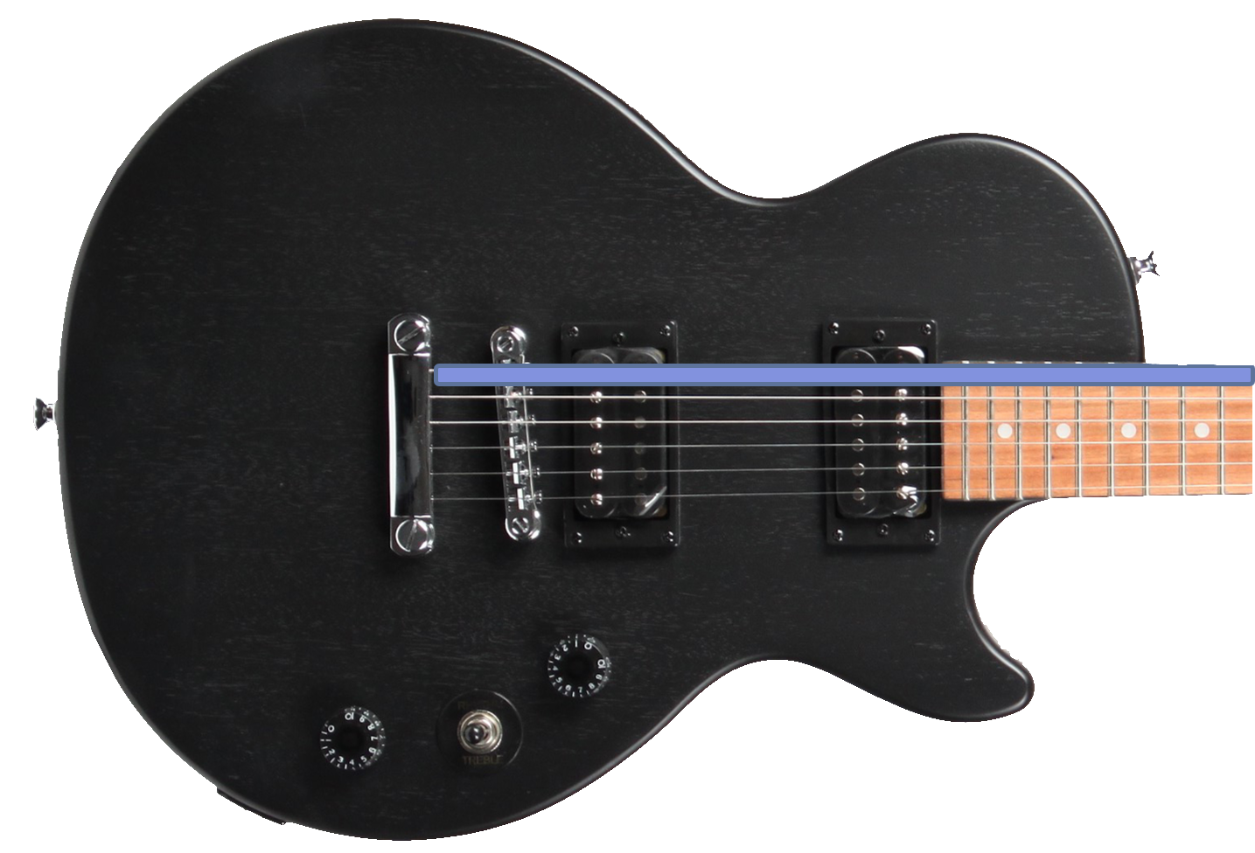
Gitarre als MIDI Controller
Notes:
[Laurenz]
Unsere Idee war es nun eine neue Form des MIDI Controllers entwickeln,
nämlich einen, welcher die Software nur mit dem Signal einer E-Gitarre steuern kann.
Wie Hier zu sehen wird das Klavier in der Software von einem Saitenanschalg auf der Gitarre Ausgelöst

Slide 5
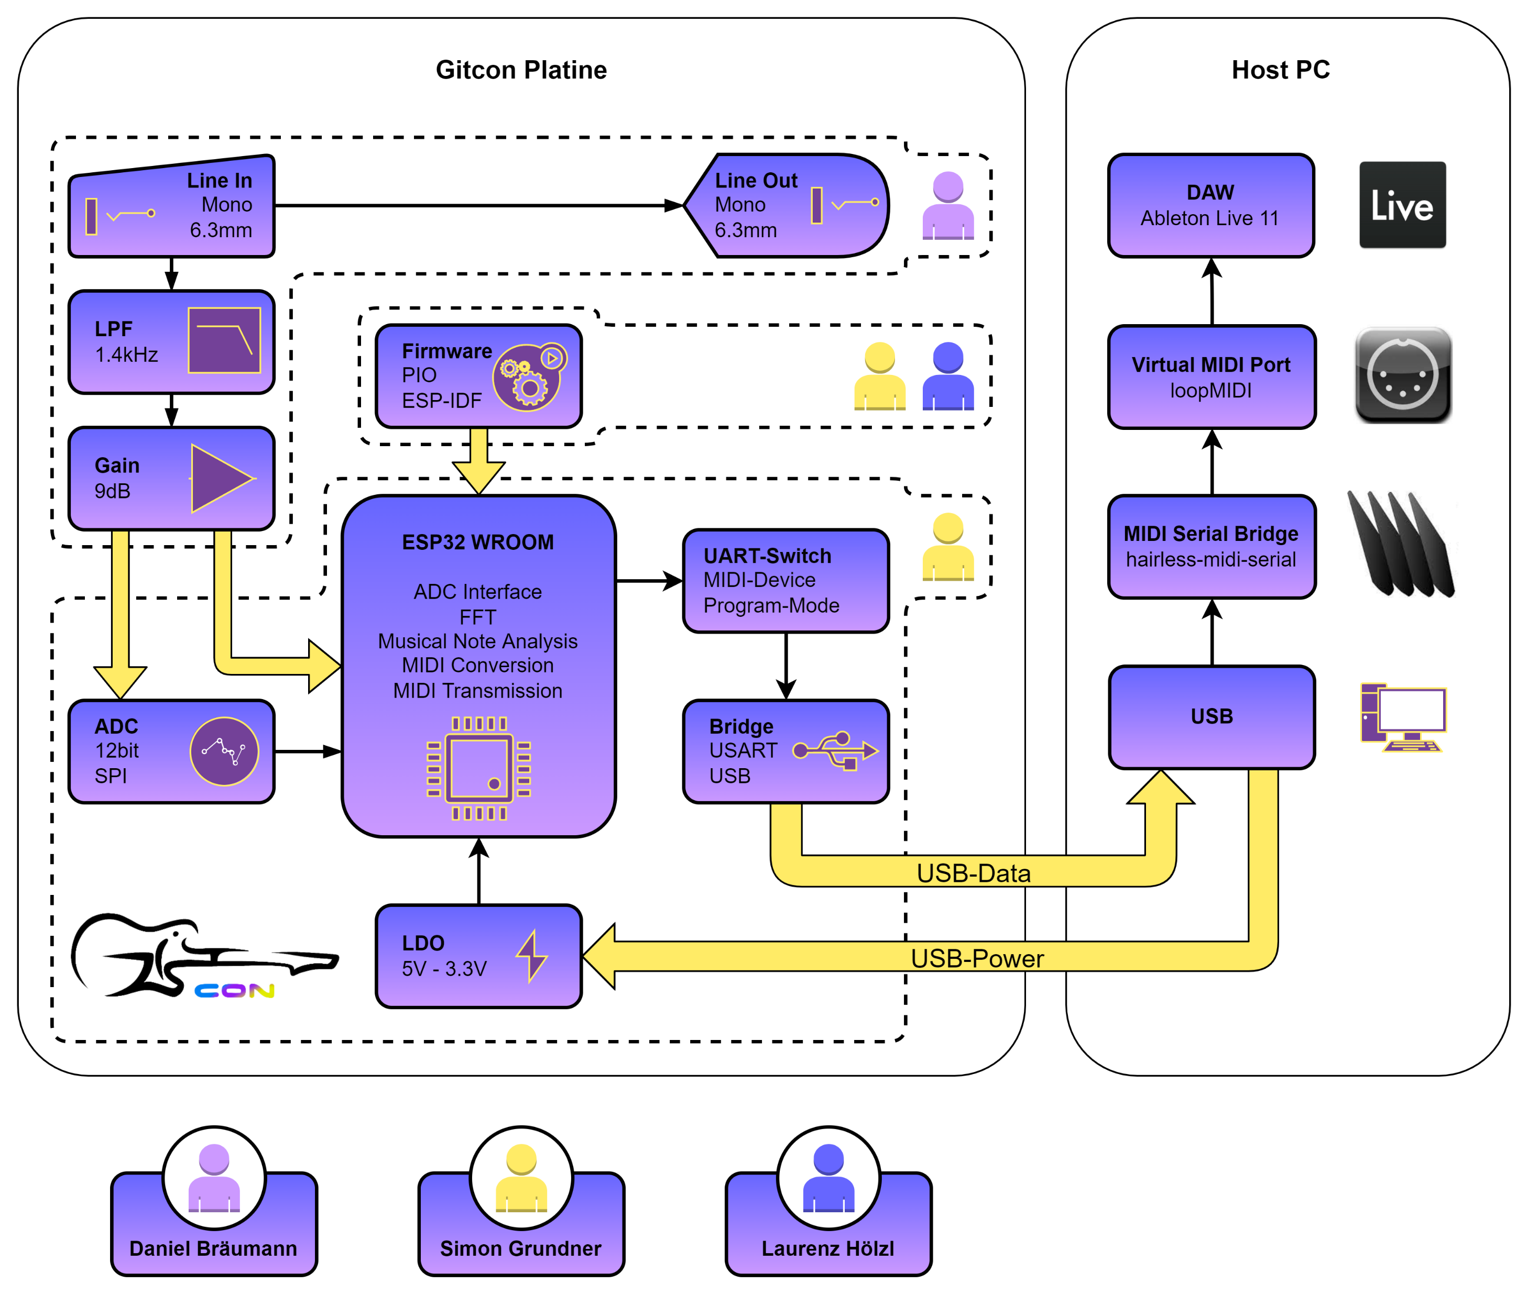

Arbeitsaufteilung
Daniel Bräumann
Analoges Frontend
Simon Grundner
Firmware
Digitales Hardware Frontend
Laurenz Hölzl
Firmware
FFT Algorithmus
Notes:
[Simon]
Hier bieten wir schon einen kleinen Einblick ins Projekt, indem wir das Funktionsblockdiagramm verwenden um die individuelle Arbeitsaufteilung zu visualisieren.
Wie Sie sehen sind einzelne Blockgruppen eingerahmt. Zum Beispiel ist Oben das Analog Frontend separiert, welches von Daniel Bräumann Übernommen worden ist.
Weiter Geht es Zum Digitalen Hardware Frontend, welches von Mir Simon Grundner ausgearbeitet wurde. Sowie der Firmware, welches durch eine Kollaboration von Laurenz Hölzl und mir zustande kam.
Laurenz Hölzl übernahm außerdem die Forschung und Implementierung der FFT, welche zur Signalanalyse notwendig war

Slide 6
Aufgabenstellungen Daniel Bräumann
Audio Eingang
Verstärker
Eingangssignal verstärken
Filter
Oberschwingungen eliminieren
Notes:
Ich bin Daniel Bräumann und meine Aufgabe war es das Analoge Frontend kurz AFE zu entwickeln.
Zum Audio Eingang: Wir bekommen von der Gitarre Signale mit geringer Amplitude im Bereich 70 - 100 mV.
70 respektive 100 mV sind für uns zu gering deshalb müssen diese Signale verstärkt werden. In unserem Fall verstärken wir um den Faktor 2,8.
Aber Verstärken ist nicht nur das einzige, denn Audiosignale haben störende Oberschwingungen, die entfernt werden müssen, da die Verarbeitung sonst zu ungenau bzw. nicht konstant wird und vom Computer vermutlich falsch interpretiert werden.

Slide 7
Filter
Passive Filter
Aktive Filter
Passive Bauelemente
Gut für hohe Frequenzen
Keine Bandbreitenverstärkung
aktive Bauelemente
Ausgang hat Verstärkung
Benötigen externe Spannungsquelle

Slide 8
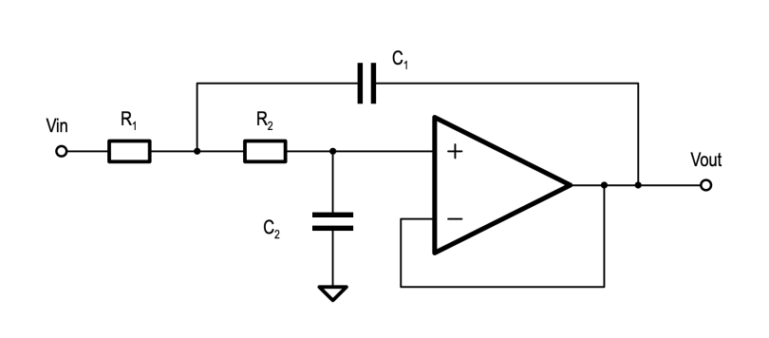
Sallen-Key Filter
Geringe Verzerrung
Gute Linearität
Hohe Güte
Notes:
Als Filter-Topologie verwenden wir den Sallen-Key Filter. Dieser ist der gängigste in der Signalverarbeitung.
Er weist eine geringe Verzerrung der Signale auf, was bedeutet, dass die Signale mit nahezu der gleichen Phasendrehung am Ausgang wiedergegeben werden.
Was auch bedeutet, dass der Filter eine gute Linearität aufweist und wir das Ausgangssignal ohne weiteres weiter verarbeiten können.
Außerdem weist er eine hohe Güte auf, das besagt, dass sich unerwünschte Frequenzen sich stark unterdrücken lassen und andere sich sehr genau verstärken lassen, was alles in der Signalverarbeitung von essenzieller Notwendigkeit ist.
Bei jedem Filter gibt es verschiedene Ordnungen, je höher die Ordnung, desto steiler fällt die Kurve ab. Beim Sallen-Key ist der Abfall mit der Ordnung linear. Bei 1.O fällt sie mit 20dB/Dek und bei 2.O mit 40dB/Dek.

Slide 9
Unterschiedliche Ordnungen
1.O: -20dB/Dek und -3dB roll-off
2.O: -40dB/Dek und -6dB roll-off
Linearer Abfall je höher die Ordnung

Slide 10
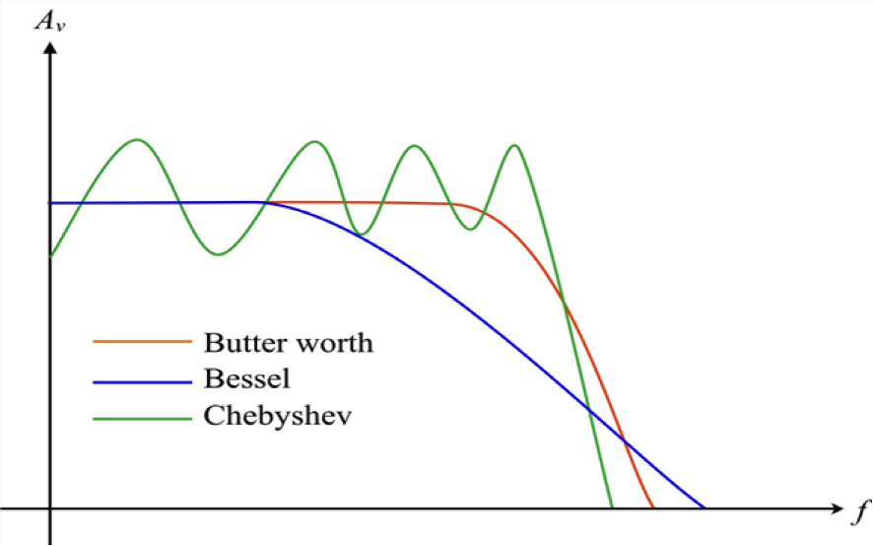
Filtercharakteristiken
Butterworth:
sehr steil
maximally flat
Je höher die Ordnung
desto steiler der roll-off
Notes:
Es gibt nicht nur Filter-Topologien sondern auch Filtercharakteristiken, ganz wichtig, dies ist nicht das gleiche, denn die Topologie ist nur der Aufbau des Filters.
Es gibt einige Charakteristiken, wobei sich die Butterworth Charakteristik sich perfekt für uns eignet, da die Kurve nach der Grenzfrequenz sehr steil abfällt.
Weiters ist das Signal auch Maximally Flat, was so viel bedeutet, wie dass das Signal keine Phasendrehung (Schwingung) aufweist und somit keine weiteren Maßnahmen benötigt.
Auch hier besagt die Ordnung die Steilheit der Kurve, je höher desto steiler.
Aber wie schon erwähnt gibt es auch andere Charakteristiken, wie den Bessel-Filter, dieser weist einen flacheren Abfall und somit auch Roll-off auf, als der Butterworth. Der Chebyshev-Filter weist ein Rippelverhalten vor der Grenzfrequenz auf was ihn unbrauchbar für uns macht.

Slide 11
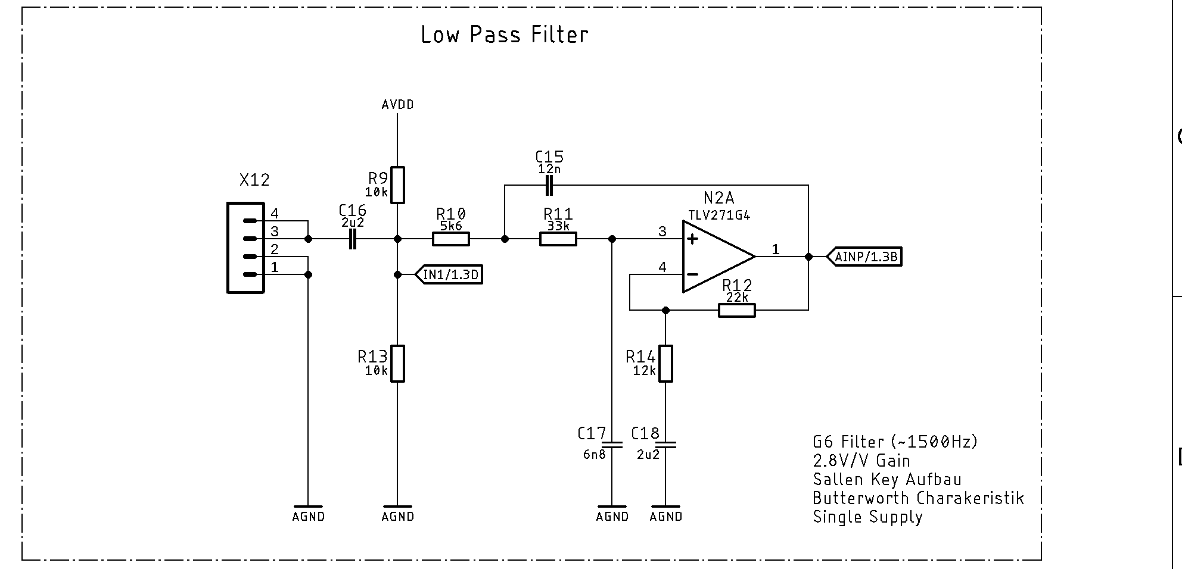


Schaltung
Eingangssignal zwischen 70mV u. 100mV
Einkopplung (1) zwischen +3,3V und Masse
R12 u. R14 für Verstärkung
Notes:
Hier ist die Schaltung zu sehen. Das Signal muss zuallererst zwischen +3,3V und Masse eingekoppelt werden, da der Gitcon über keine negative Versorgungsspannung verfügt.
Anschließend ist die Sallen-Key Topologie zu sehen, hier ist es ein Filter 2.Ordnung.
Die Widerstände R12 und R14 sind für die Verstärkung verantwortlich. Es hätte auch ein extra Verstärker entworfen werden können, aber mit dieser Topologie kann man den Verstärker leicht mit dem Filter kombinieren.

Slide 12
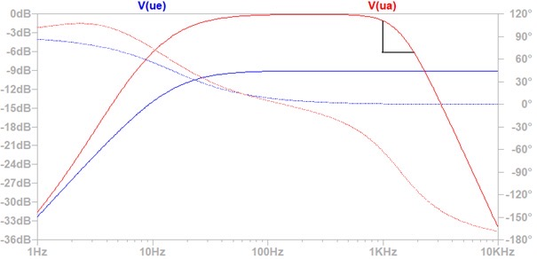
Simulation
-6dB roll-off
Filter 2.Ordnung
Notes:
In der Simulation kann man gut erkennen, dass es sich um einen Filter 2.O. handelt, da der Roll-off -6dB beträgt.
Zu Beginn hat das Ausgangssignal das Hochpass-Verhalten des Kondensators, danach ist es annähernd gerade, was von der Butterworthcharakteristik kommt und ab der Grenzfrequenz verhält es sich wie der geplante Tiefpass.

Slide 13
Aufgabenstellungen Simon Grundner
Hardware
Schaltungsentwurf
Leiterplattendesign
Treiber Firmware
Code Base
Audiosampling
Datenübertragung
Notes:
Nun zu Meiner Aufgabenstellung. Für die Hardware habe ich die Schaltung für das digitale Frontend entworfen, als auch die Leiterplatte designd.
In diesem Teil werde ich Ihnen den Stromlaufplan und das Layout der Platine gegenüberstellen und die Beschaltung einzelner Baugruppen erklären
Für die Treiberfirmware habe ich das Code Grund Gerüst verfasst, sowie das Audiosampling und die Datenübertragung an den PC implementiert

Slide 14
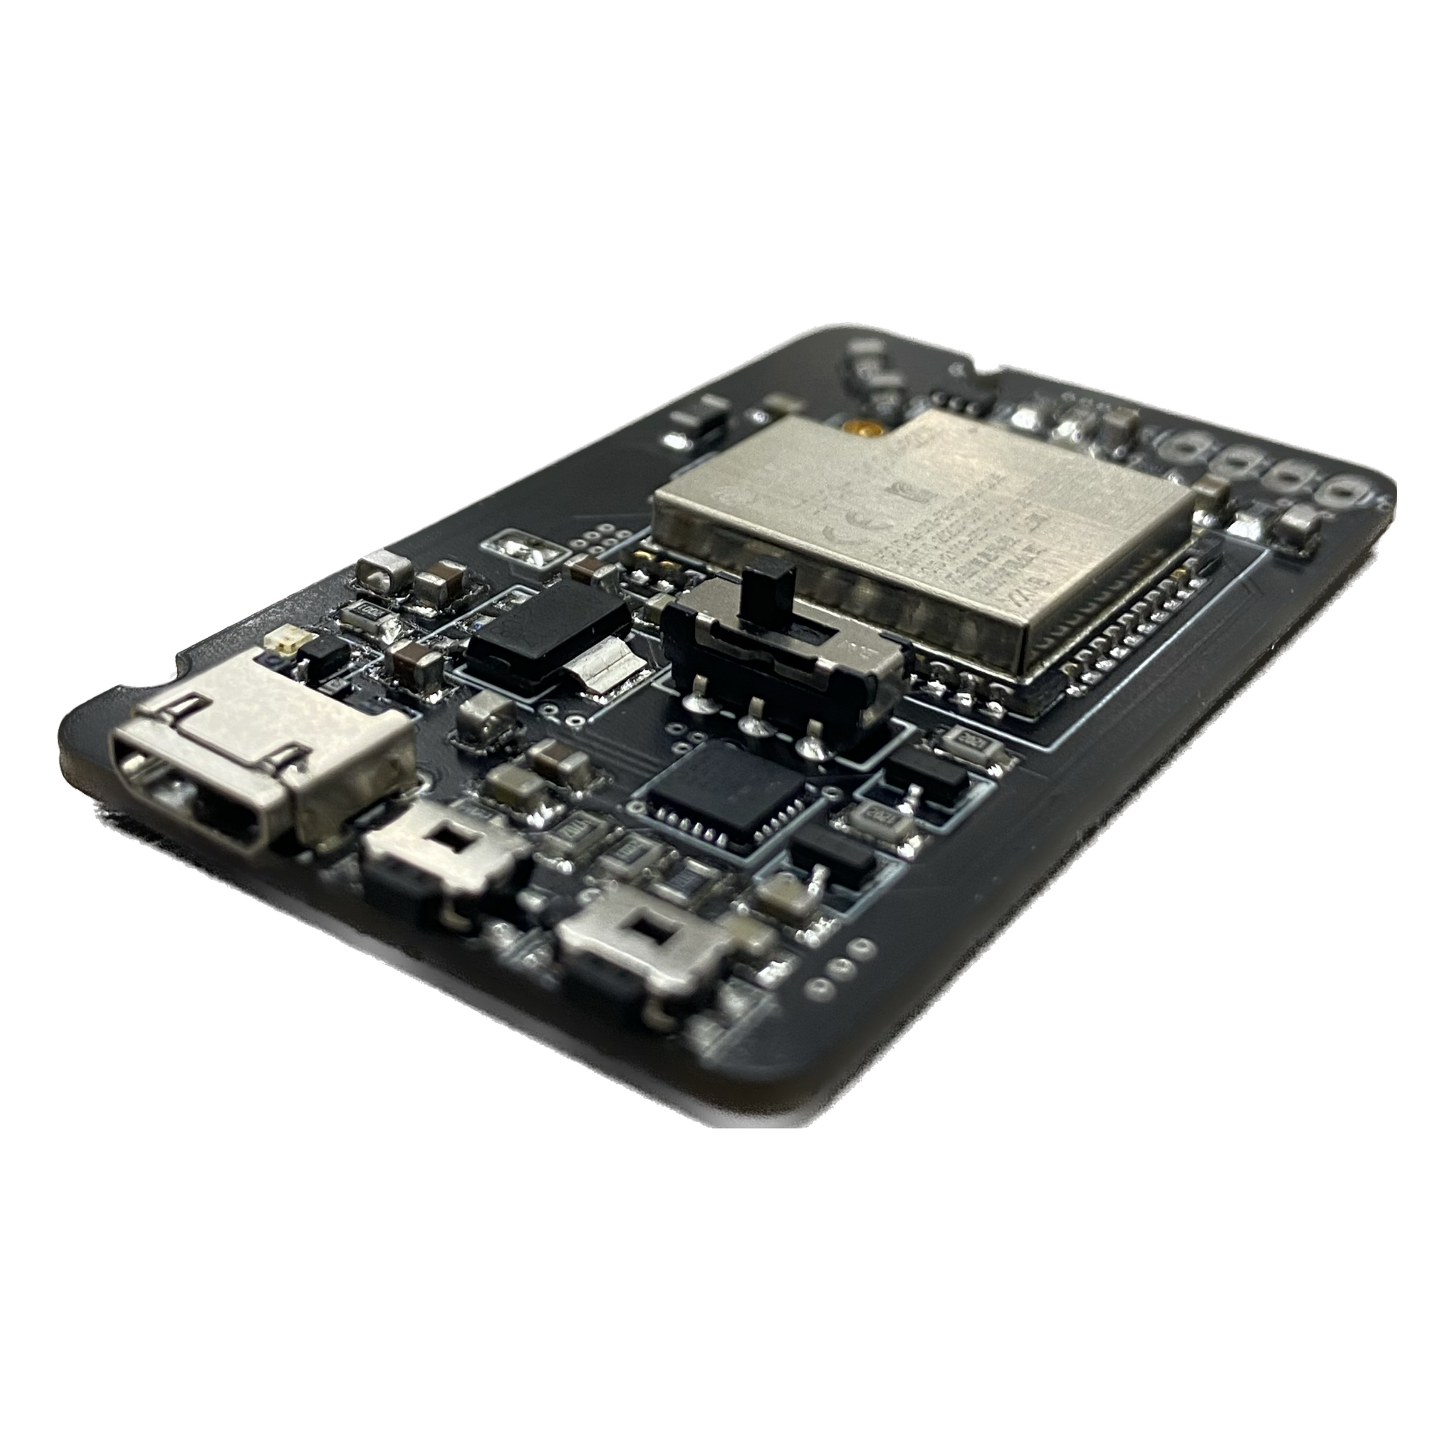
Hardware
ESP32-WROOM Modul
USB-Interface
Debuggen
Programmieren
MIDI-Schnittstelle
Breakout-Pads als Audioeingang
31.75mm x 54.61mm
Notes:
Hardware besteht aus selbst entworfener Mixed Signal Leiterplatte, basierend auf dem ESP32-WROOM Modul.
Das Board verfügt über ein USB-Interface, welches einerseits zum Programmieren und Debuggen des ESP32 benötigt wird, sowie als MIDI-Interface für die Software am PC dient.
An der Hinterseite des Boards befinden sich Breakout-Pads als analoger Eingang. An diese Pads wurde später auch eine Audiobuchse angelötet, um die E-Gitarre anschließen zu können.

Slide 15
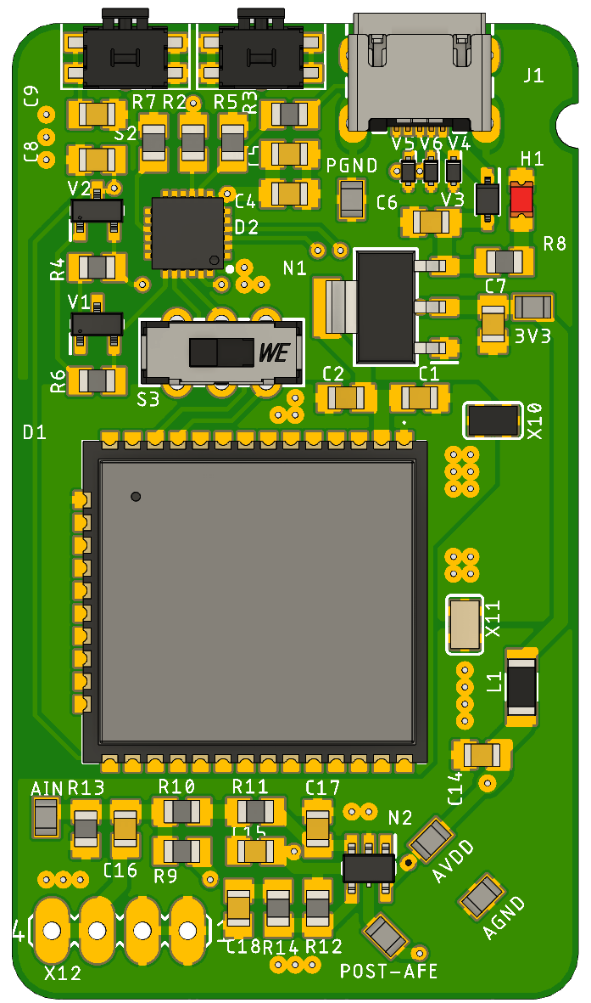
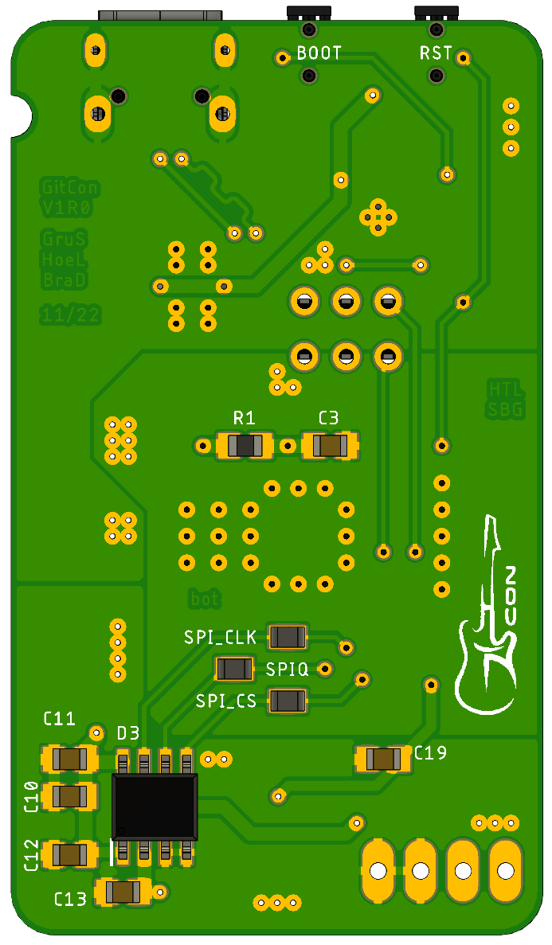

Versorgung
Notes:
Die Leiterplatte wurde über die 5V der USB-Schnittstelle versorgt, welche von einem Low Dropout auf die vom ESP benötigten 3v3 heruntergeregelt werden.
Die Beschaltung des LDO besteht aus 2 Stützkos an Ein- und Ausgang sowie einer betriebs LED
An der USB buchse wurden ESD Schutzdioden an der Versorgung sowie den Datenleitung angebracht, um Integrierte Schaltkreise vor elektrostatischer Entladung beim Ein- und Ausstecken des Boards zu schützen.
Außerdem wurde die Versorgung mit einem Verpolschutz ausgestattet.

Slide 16

ESP32
Notes:
Zur Beschaltung des ESP-32 wird ein Stabilisierungs- und HF Entkopplungs Kondensator an dem Versorgungspin,
sowie einen Pullup-Widerstand am Reset Pin benötigt, welcher mit einem weiteren Kondensator entstört werden muss.
Am analogen Eingang des ESP32 wurde außerdem ein weiterer Kondensator angebracht, welcher als passiver Tiefpass gegen Störsignale wirkt.

Slide 17

ESP32
Notes:
Für den Betrieb des ESP-32 werden außerdem zwei Taster benötigt.
Der Reset Taster ermöglicht es, den ESP32 zurück zu setzen.
Boot versetzt den ESP bei einem Reset in den Downloadmodus und erlaubt den Upload einer neuen Firmware
Die Taster werden mit Kontensatoren beschalten, um die natürliche Prellung der Tactile Taster zu dämpfen

Slide 18

USB-Bridge
Notes:
Bei der Beschaltung der USB Bridge fällt zunächst die Transistor Schaltung auf.
Diese hat die Funktion, den ESP32 automatisch in den Downloadmodus zu versetzten, sobald eine neue Software vom PC hochgeladen wird.
Die GPIOs DTR (Data Transmission Ready) und RTS (Ready to send) Schalten hierbei so, dass die Pins vom ESP32 auf das benötigte Potential gezogen werden.
Ein Slider Switch ermöglicht das Umschalten von zwei verschiedenen RX/TX Paaren, auf den UART-Port der USB Bridge
Das UART0 Paar dient zum Programmieren und zum Debuggen und das UART1 Paar dient zur MIDI Übertragung
Für die Beschaltung der USB-Bridge werden wieder ein Stabilisierungs- und ein Entstör Kondensator an der Versorgung benötigt.
Außerdem wird ein Spannungsteiler zur Konfiguration des Internen Linearregler benötigt, um die Logik der USB Bridge zu versorgen.

Slide 19
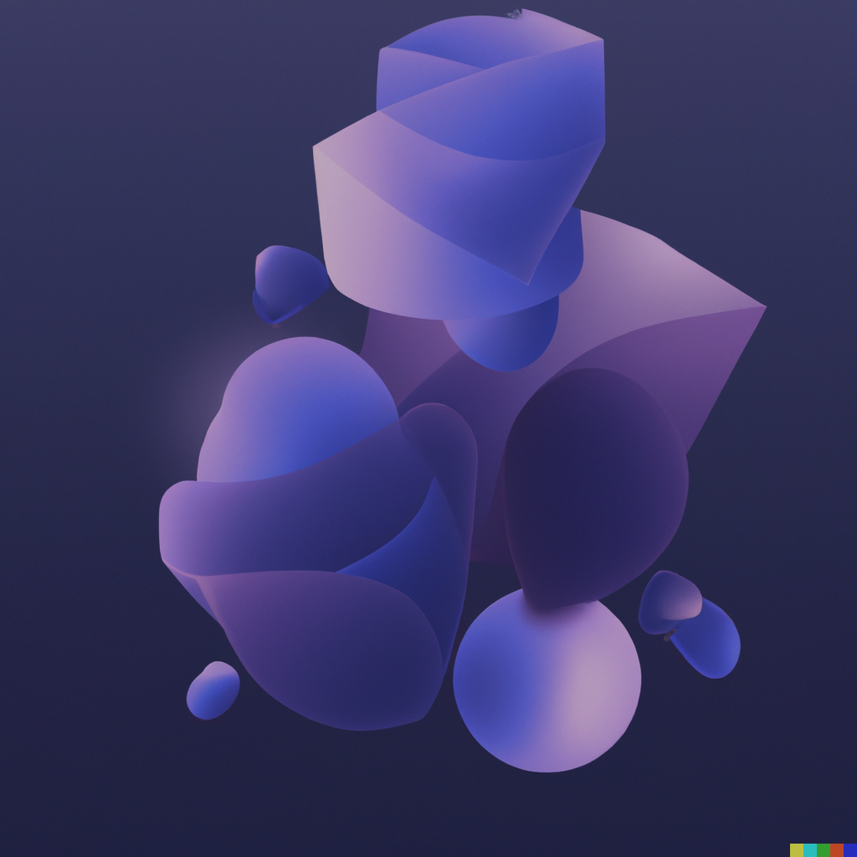

Analog Sektion
Notes:
Für die Analog Sektion wird zunächst die Versorgungsleitung mit einem CLC Pi-Filter von Störungen befreit, um eine saubere Referenz für das Audiosignal zu bieten.
Auch der von Daniel Bräumann beschrieben aktive Tiefpass ist hier verbaut.

Slide 20
Aufgabenstellungen Simon Grundner
Hardware
Schaltungsentwurf
Leiterplattendesign
Treiber Firmware
Code Base
Audiosampling
Datenübertragung
Notes:
Weiter zu Meinem teil der Treiber Firmware

Slide 21
Treiber Firmware
Libraries
i2s_sampler.h
fft.h Robin Scheibler (http://www.robinscheibler.org)
midi.h
Quelldateien
config.h
gitcon.h
Programmierprache C
Notes:
Firmware besteht aus 5 Headern
Alle bis auf die FFT Bibliothek selbst in der Programmiersprache C verfasst wurden

Slide 22
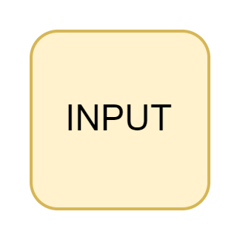
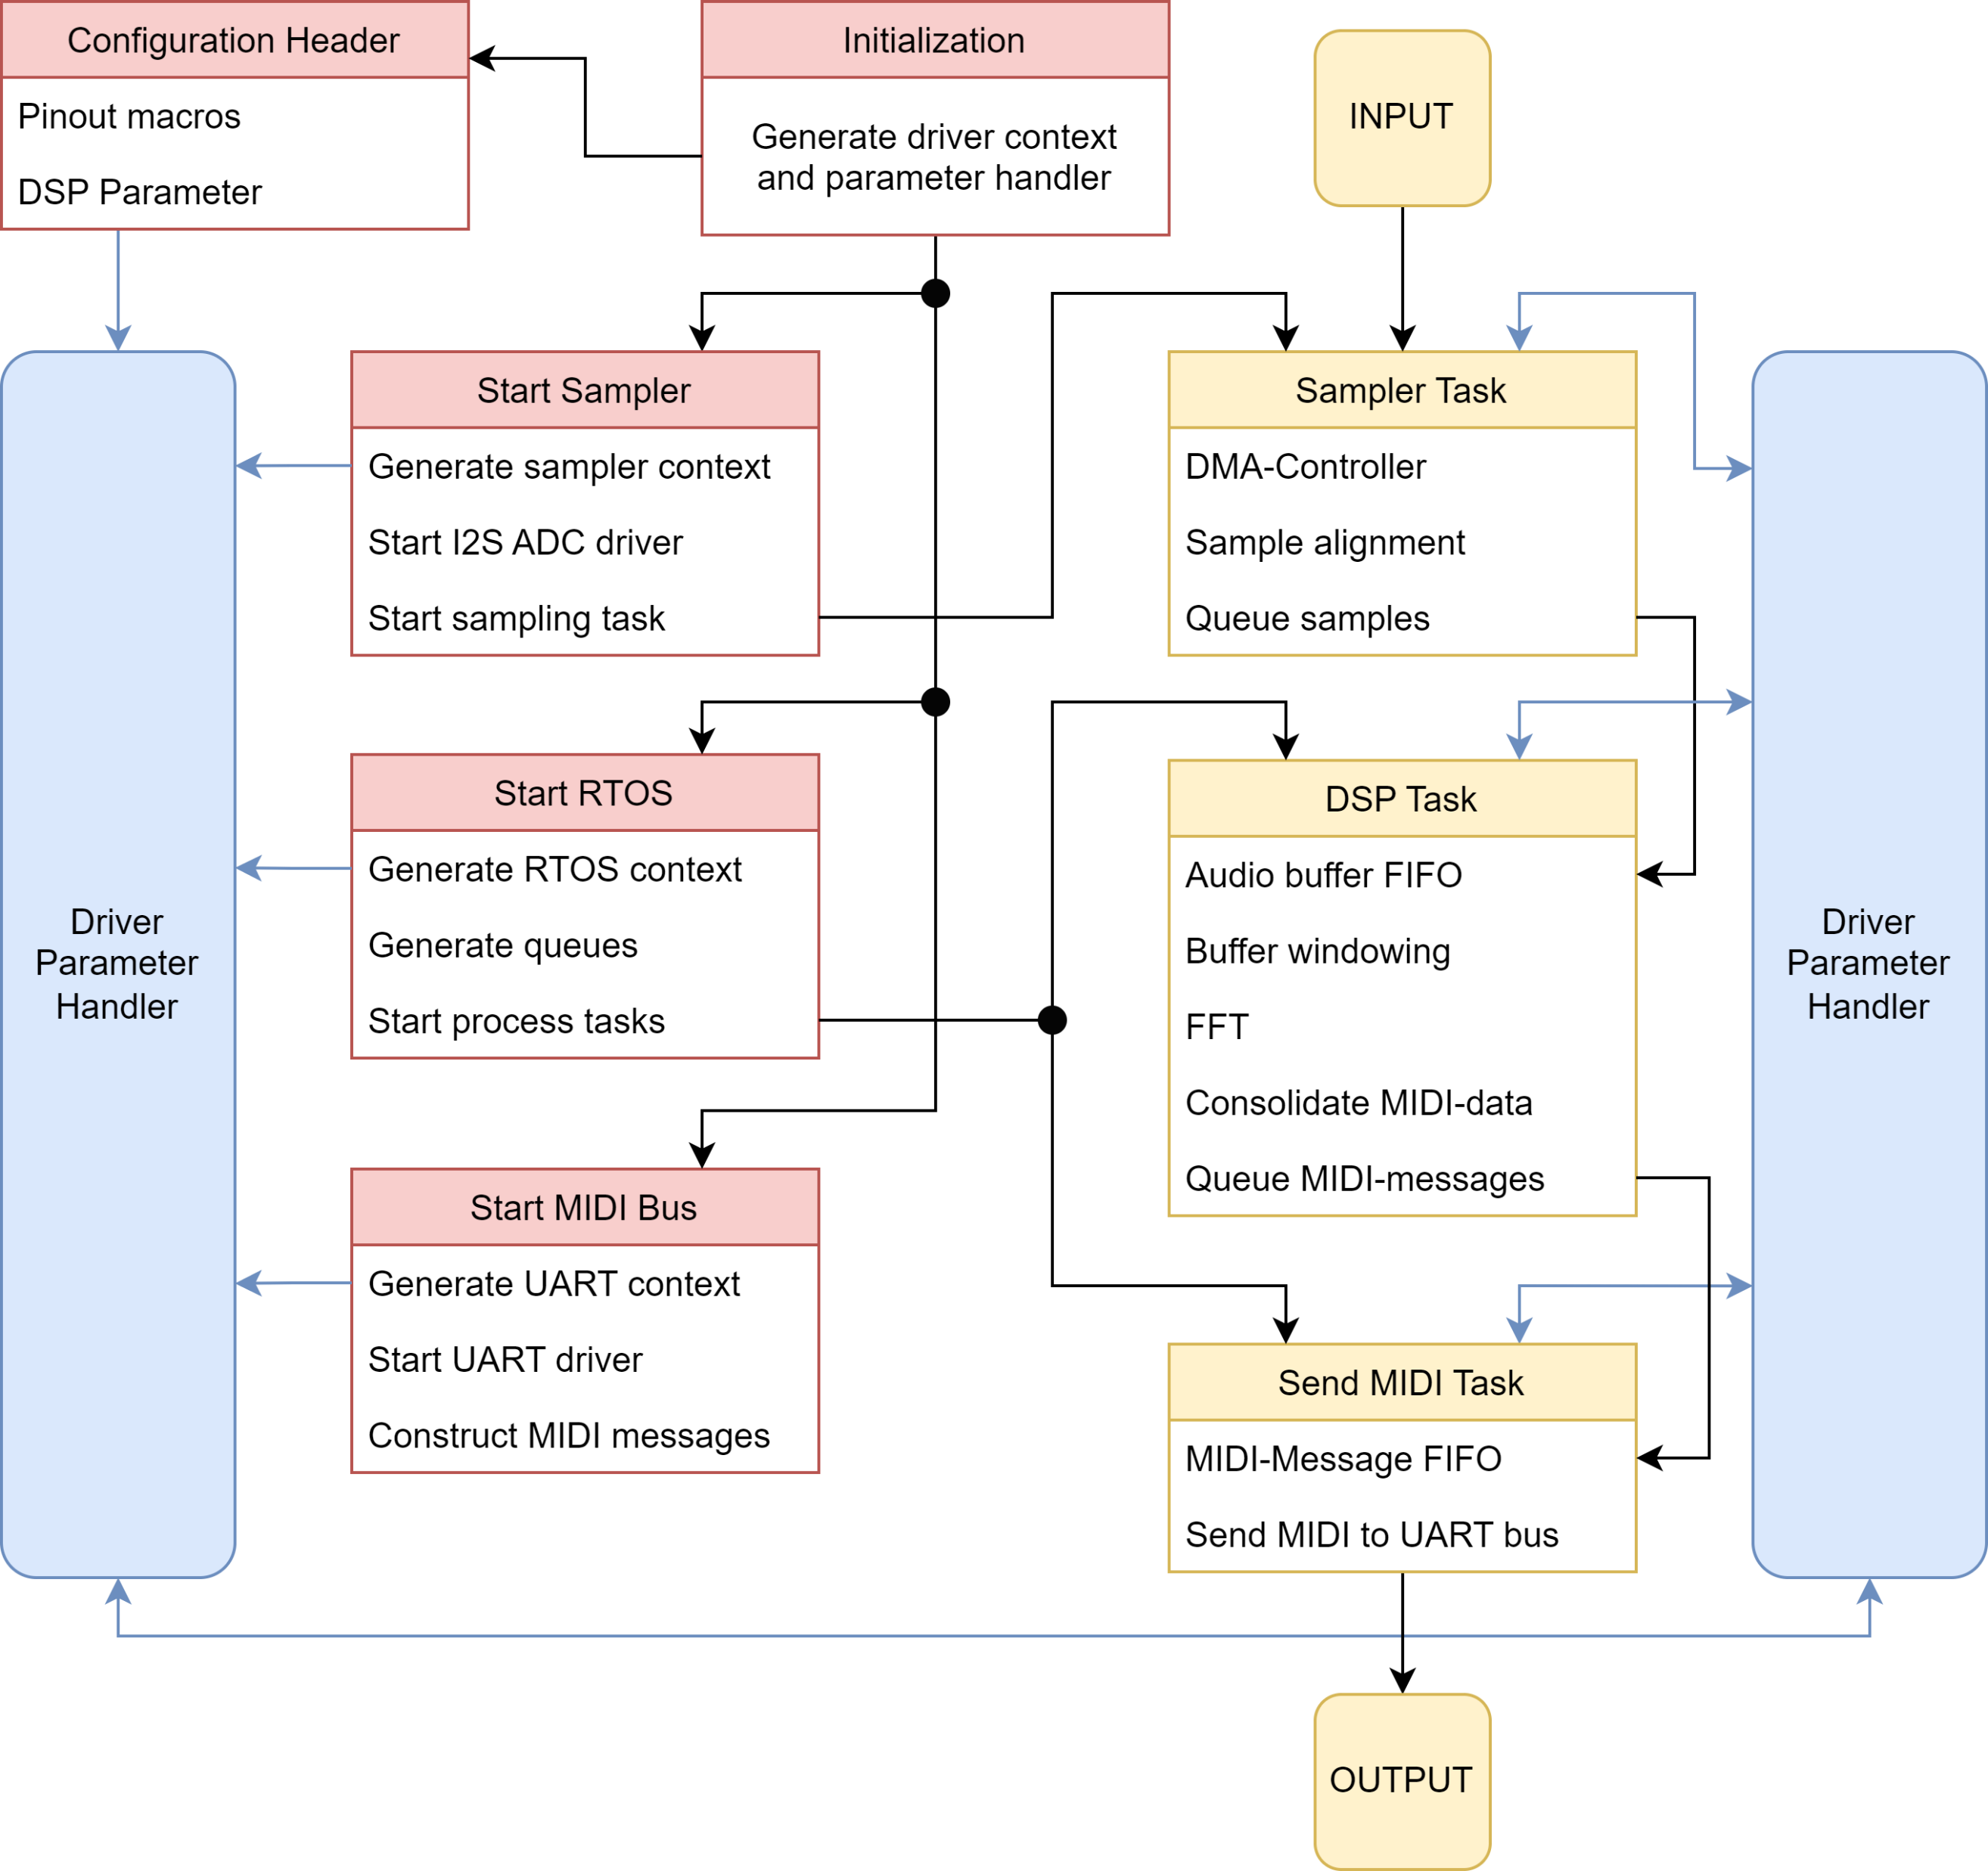
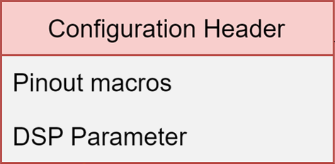
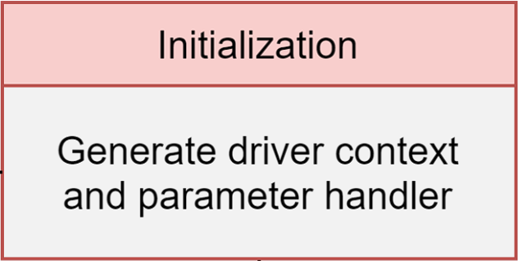

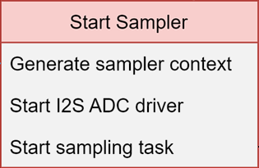
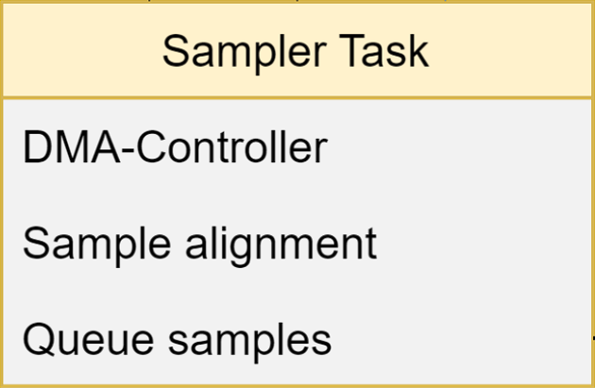
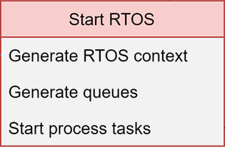
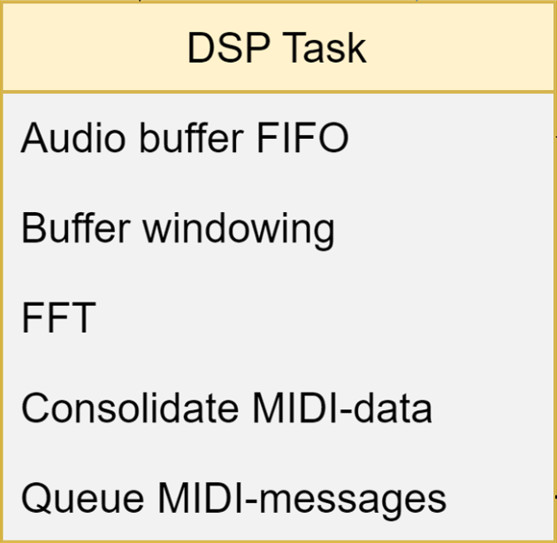
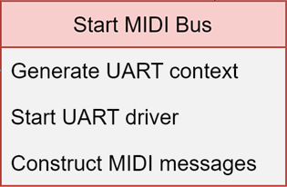
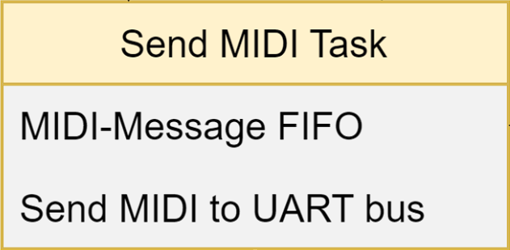
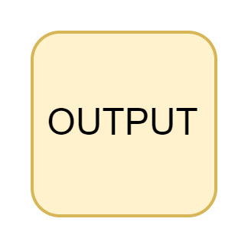
Firmware
Treiber Firmware
Initialisierungs-Setup
Start Sampler
Start RTOS
Start MIDI Bus
Signalverarbeitungskette
Sampler
DSP
MIDI-Task
Referenz auf Treiberparameter
Notes:
Hier ist das Struktogramm der Firmware zu sehen.
Gut zu erkennen ist hier die Unterschiedliche Färbung der Funktionsblöcke
Hierbei werden Rote Blöcke zur Initialisierung einmalig ausgeführt
Und gelbe werden jeweils in ihrer eigenen Schleife ausgeführt und laufen dank des RTOS unabhängig voneinander ab

Slide 23
Sampler
Liest Samples aus dem DMA Buffer
Schreibt Samples in den Audio Buffer
Sendet Buffer in den FIFO
Audio Buffer allokieren
Vref für ADC einstellen
I2S auf ADC installieren
Sampling Task starten
Notes:
Eine Wichtige von mir Implementierte Funktion ist der Sampler.
Der Sampler hat die Aufgabe, die vom ADC gelesenen Samples in einen Buffer zu schreiben, welcher im Code verarbeitet werden kann.
In der Initialisierungsphase des Samplers wird zunächst der Speicher für den Audio Buffer allokiert,
Und es wird die Referenzspannung für den ADC wird in der Firmware konfiguriert.
Danach wird der I2S Treiber auf dem ADC installiert, um das kontinuierliche Abtasten mit 44,1kHz zu ermöglichen.
Der Task selbst liest nun dauerhaft Samples aus dem DMA Buffer und schreibt sie in den in der Firmware verwendbaren Audio Buffer.
Ist ein Buffer mit Samples gefüllt, so wird er in einen FIFO oder Queue zur Weiterverarbeitung geschickt

Slide 24
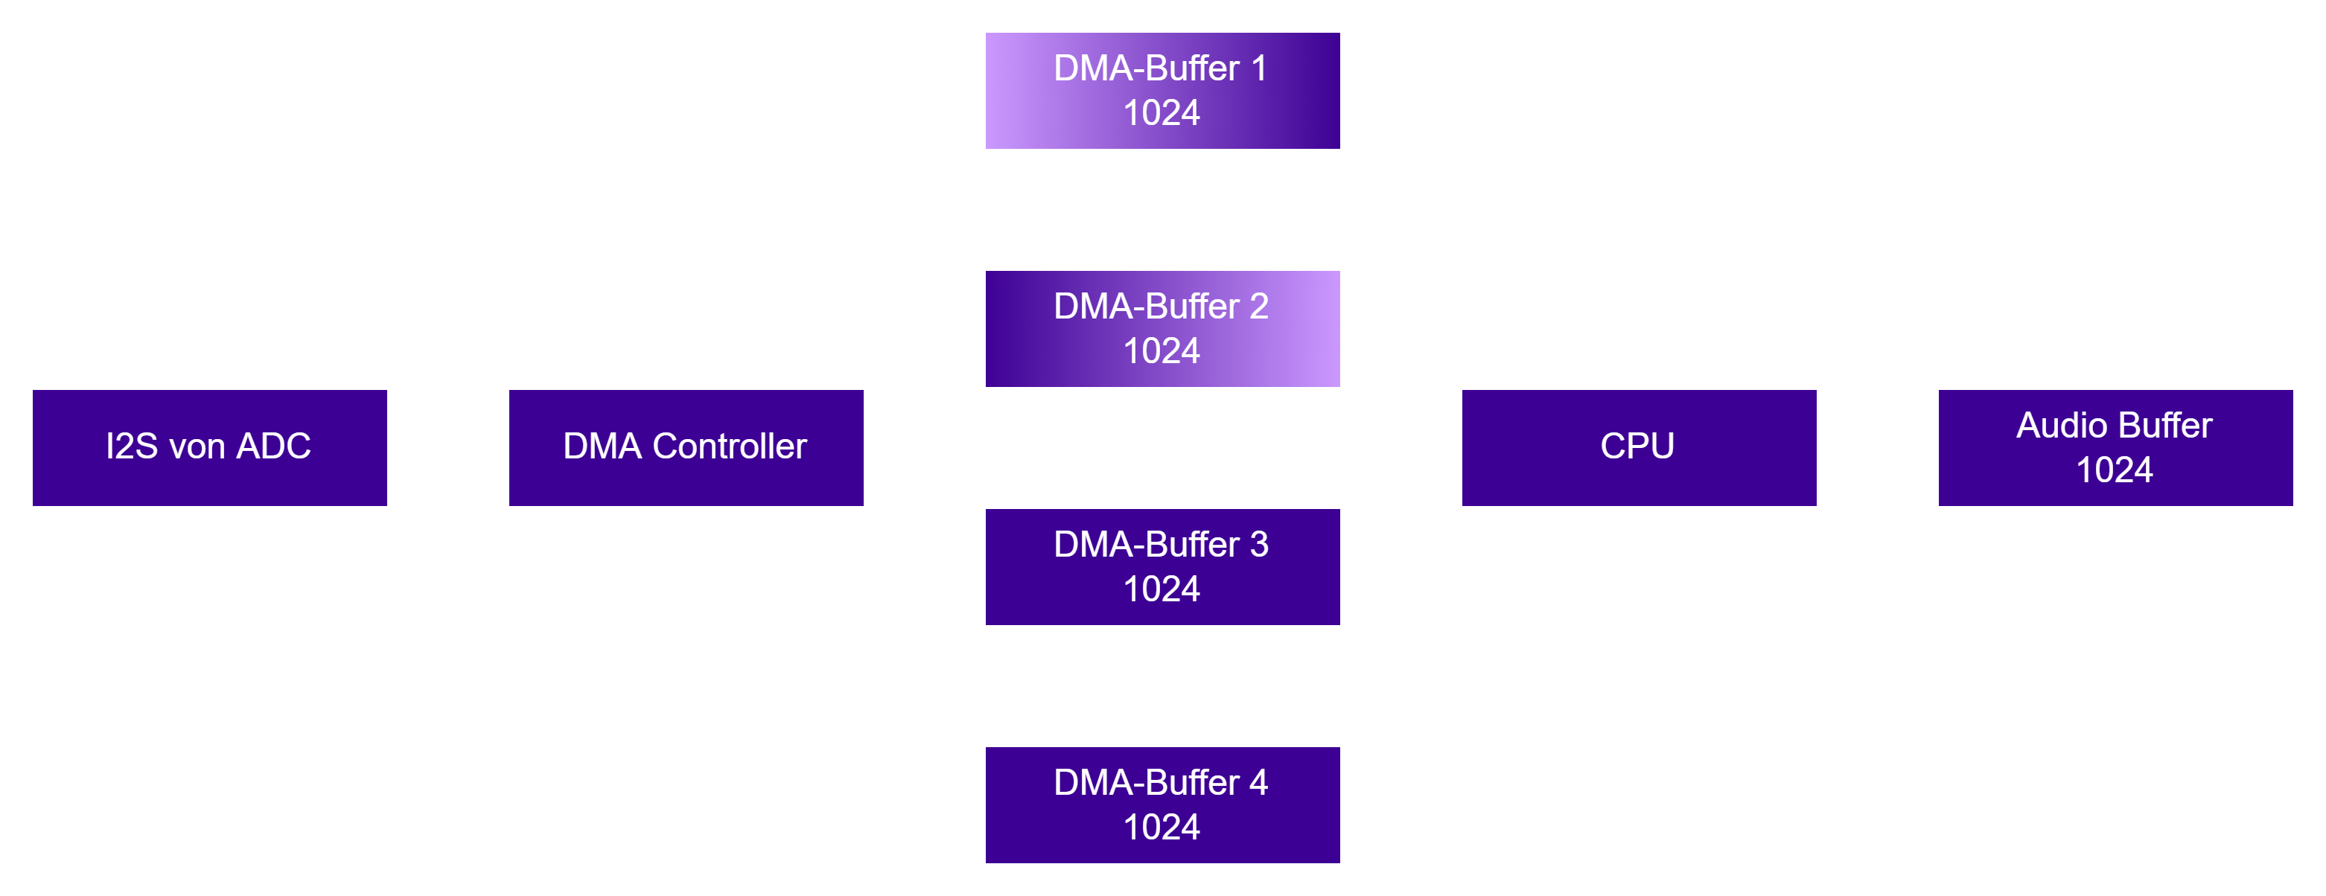
Direct Memory Access Controller
Notes:
Der Direct Memory Access Controller ermöglicht ein kontinuierliches Einlesen des Signals, ohne den Datenstrom zu unterbrechen, wenn die CPU die Daten lesen möchte.
DMA Controller Schreibt mit der Sample Rate in die DMA Buffer, während die CPU einen anderen, bereits befüllten DMA Buffer auslesen kann.
Zu Datenverlust kommt es erst, wenn die CPU nicht schnell genug die Daten liest und der letzte DMA Buffer überläuft.
Da die CPU aber im Kontrast zur Abtastrate des Audiosignals, meistens sehr viel schneller die Daten verarbeiten kann, kommt dies selten vor.

Slide 25
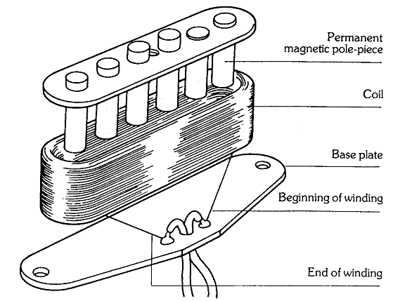

Tonabnehmer
Tonabnahme durch Änderungen der Feldstärke (Induktion)
Unterschiedliche Bauformen und Charakteristiken
$u=N⋅\frac{dΦ}{dt}$

Slide 26
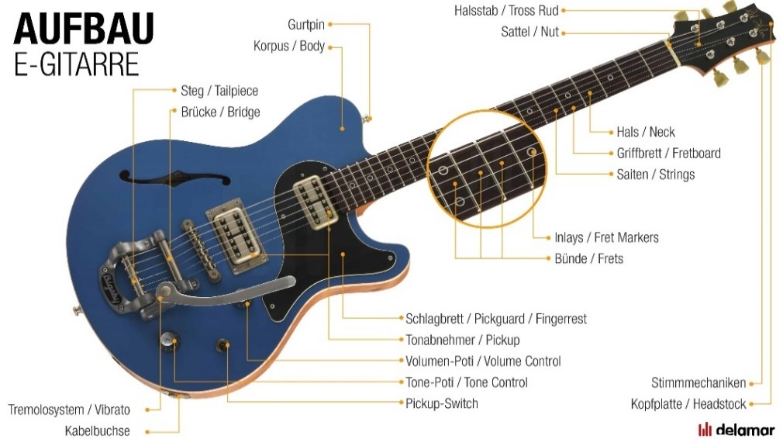
Tonabnehmer
Tonabnahme durch Änderungen der Feldstärke (Induktion)
Unterschiedliche Bauformen und Charakteristiken
$u=N⋅\frac{dΦ}{dt}$

Slide 27
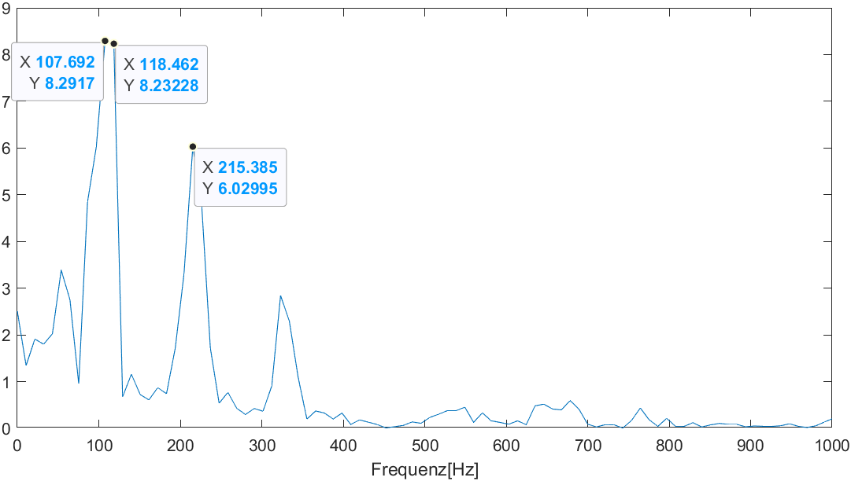
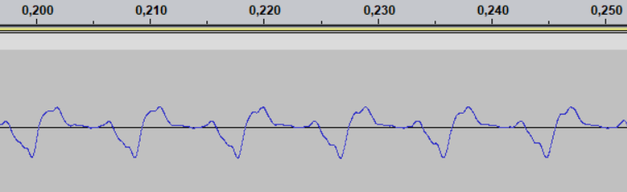
Wellenform einer Gitarrensaite
Schwingung und FFT einer A-Saite: A2 = 110Hz

Slide 28
Analog-Digital-Wandler
Interner ADC des ESP32
12-Bit
44.1kHz Abtastrate
SAR – successive approximation
Notes:
DMA Controller Schreibt mit der Sample Rate in die DMA Buffer
Sobald die CPU Daten benötigt kann sie die DMA-Buffer lesen
Samples werden in den in der Firmware verwendbaren Audio Buffer geschrieben
Zu beachten:
- Samples müssen ohne Lücken an den Audio Buffer angehängt werden

Slide 29
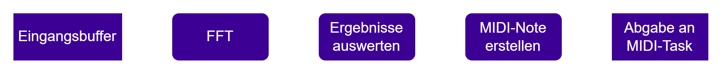
Digitale Signalverarbeitung

Slide 30
Firmware
Initialisierungs-Setup
Start Sampler
Start RTOS
Start MIDI Bus
Signalverarbeitungskette
Sampler
DSP
MIDI-Task
Referenz auf Treiberparameter

Slide 31
Firmware
4 Audio Buffer werden aneinandergereiht
FFT wird durchgeführt
Folgende Audio Buffer werden eingeschoben
Notes:
Audio Buffer werden von der Queue gelesen
Vor der FFT
Es werden Mehrere Audio Buffer für die FFT gesammelt und aneinandergehängt
Sobald ein neuer Audio Buffer vom FIFO gelesen wird, schiebt er die bereits vorhandenen Audio Buffer weiter, wie in einem Schiebe Register
Dann FFT
Erkannte Noten werden in da MIDI-Format umgewandelt und in die Sende Queue geschickt

Slide 32
Fast Fourier Transformation
Ermöglicht es die Frequenzanteile eines Signals zu bestimmen
Nur durchführbar, wenn Anzahl an Samples = 2^n
Soll so oft wie möglich ausgeführt werden

